Slide 1
«Кадровый резерв муниципальных образований как фундамент эффективности муниципального управления» (на примере обучающих семинаров для руководителей муниципалитетов Челябинской области)
Шиков виталий борисович
Начальник управления по внутренней политике правительства челябинской области

Slide 2
Способы избрания главы
муниципального образования
муниципальные выборы;
избрание представительным органом из своего состава;
избрание представительным органом из числа кандидатов, представленных конкурсной комиссией по итогам конкурса (Федеральный закон от 03.02.2015 N 8-ФЗ «О внесении изменений в статьи 32 и 33 Федерального закона «Об основных гарантиях избирательных прав и права на участие в референдуме граждан Российской Федерации» и Федеральный закон «Об общих принципах организации местного самоуправления) в Российской Федерации»)

Slide 3
Преимущества избрания главы муниципального образования по конкурсу:
• минимизирует возможные конфликты между главой муниципального образования, исполняющего обязанности председателя представительного органа, и главой администрации, закрепляет систему единоначалия в муниципальных образованиях;
• способствует формированию «вертикали» власти в области, повышает управляемость территорий и в целом увеличивает влияние Губернатора области на процессы социально-экономического развития и политическую стабильность в муниципальных образованиях области;
• позволяет получить квалифицированного руководителя муниципального образования с определённым и необходимым набором личностных и профессиональных качеств.

Slide 4
Губернатор Челябинской области Б.А. Дубровский

Slide 5
Дефицит профессиональных муниципальных кадров
Формирование кадрового резерва руководителей органов местного самоуправления
Система отбора, подготовки и переподготовки управленческих кадров органов местного самоуправления

Slide 6
Состав Челябинской области
16 городских округов;
В Челябинскую область входит 319 муниципальных образований:
27 муниципальных районов;
7 внутригородских районов города Челябинска;
27 городских и 242 сельских поселения.

Slide 7
Программа обучения
бюджет и межбюджетные отношения
имущественные отношения
ЖКХ и тарифы
межнациональные отношения
дороги и транспорт
образование, здравоохранение, социальная сфера
и другие
культура и спорт

Slide 8
Подготовка кадров
6 занятий
по 6 часов
65 вопросов в сфере реализации полномочий ОМСУ
15 министерств и ведомств Челябинской области

Slide 9
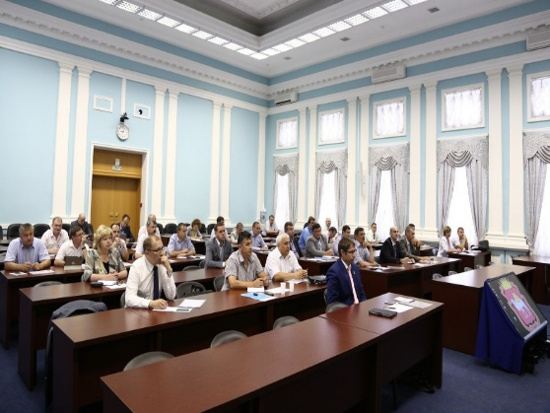
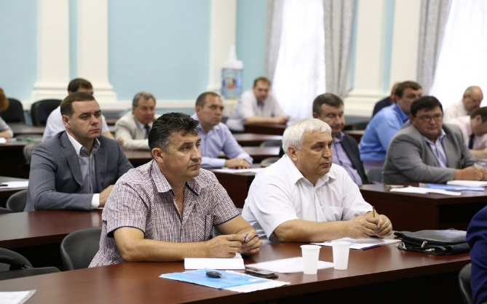
Подготовка кадров
В обучающих мероприятиях участвовали преподаватели ВУЗов, руководители органов исполнительной власти Челябинской области и специалисты структурных подразделений, обладающие достаточным опытом в решении вопросов местного значения, готовые ответить на вопросы и вести диалог.

Slide 10
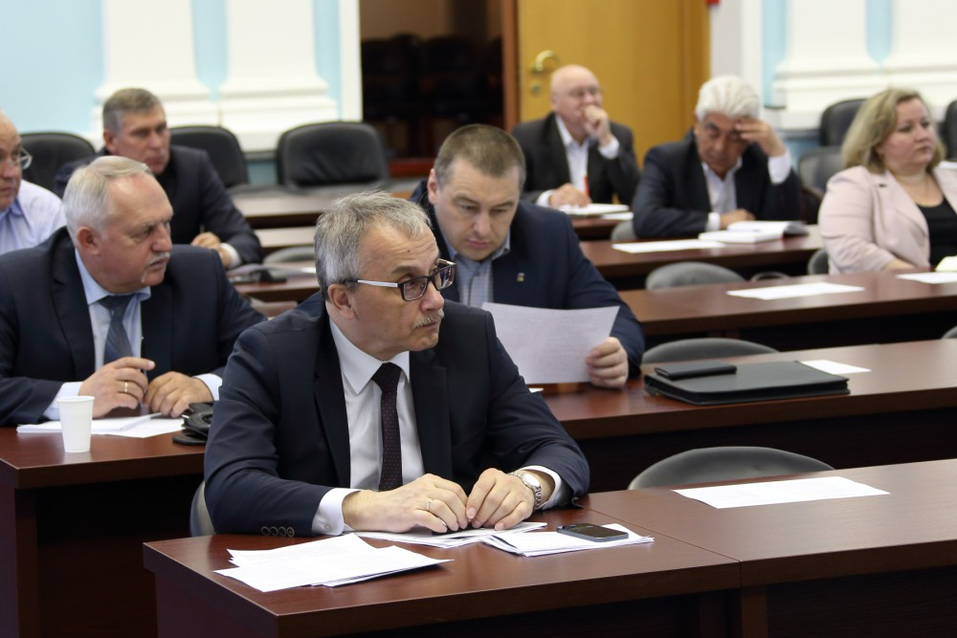
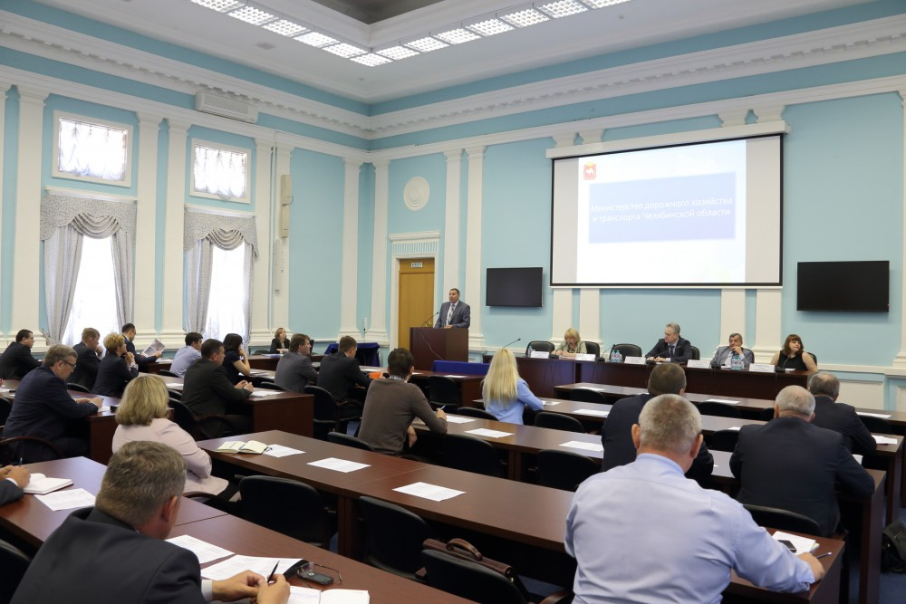
Подготовка кадров

Slide 11
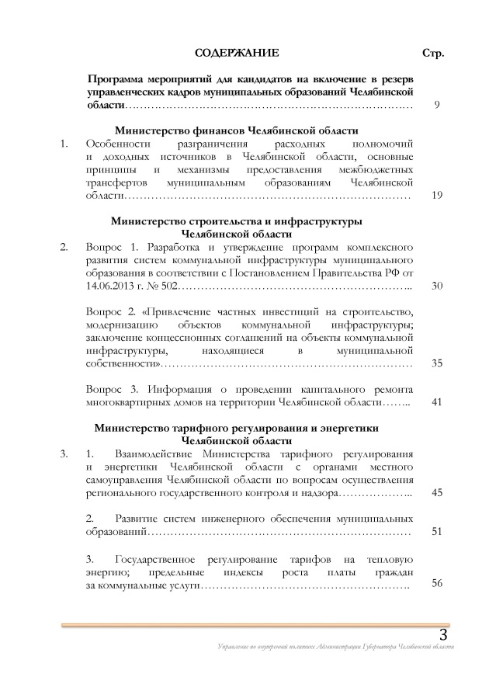
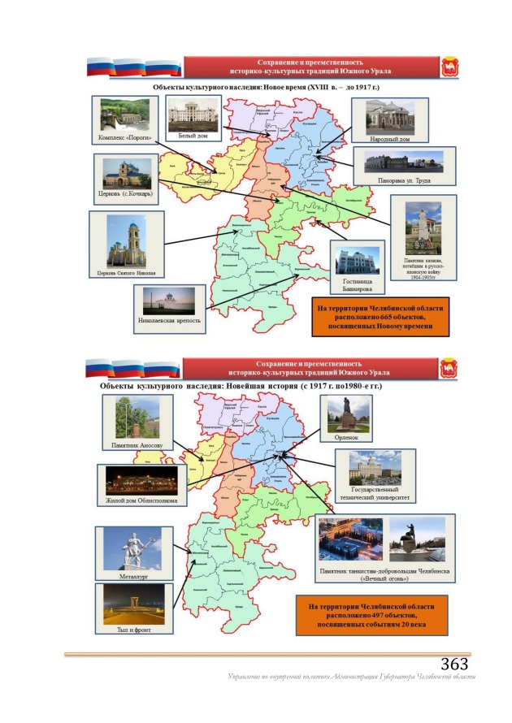
Сборник материалов обучения

Slide 12
Итоги обучения кандидатов

Slide 13
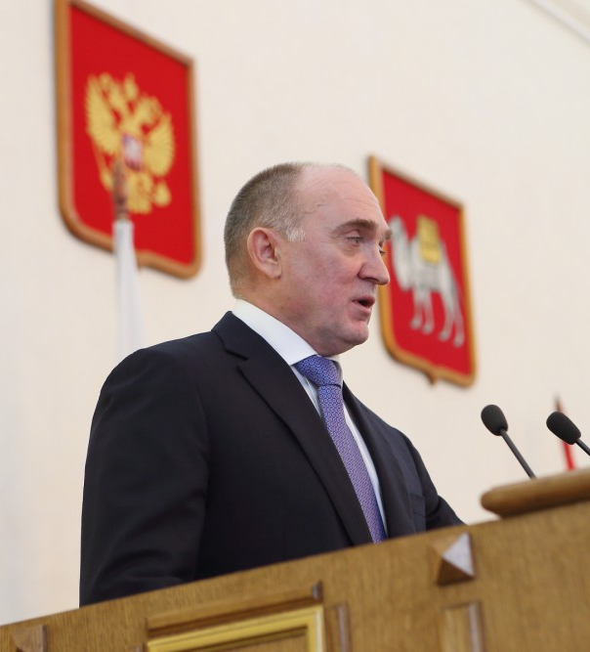
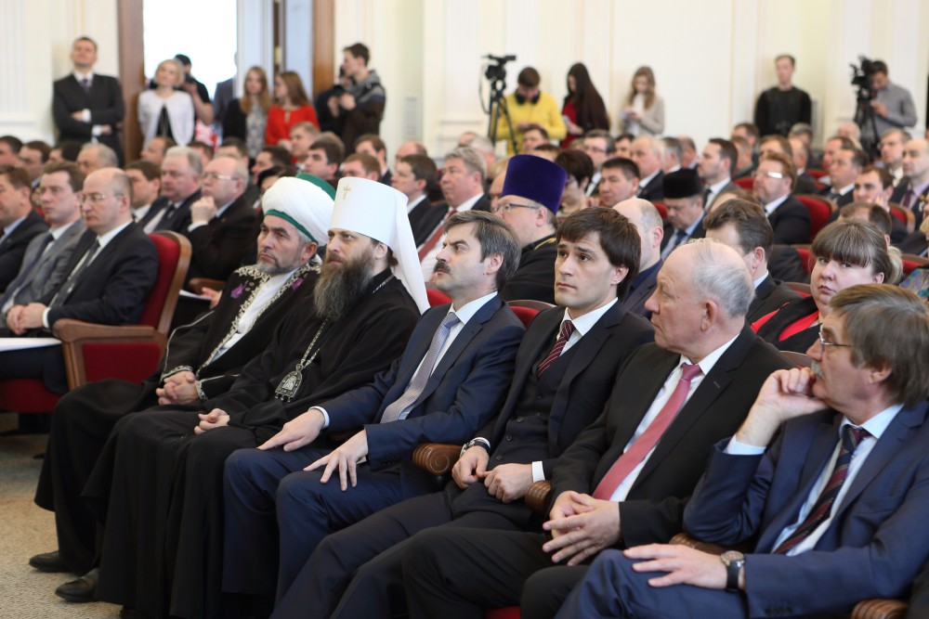
«…А чтобы ликвидировать проблему дефицита кадров, поручаю Аппарату Губернатора и Правительства усилить программы обучения муниципальных служащих и глав местного самоуправления, особенно для недавно избранных. Люди в основном пришли подготовленные, но им нужно еще глубже понять механизмы муниципального управления, чтобы работать эффективней предшественников…»
Б.А. Дубровский
«О результатах деятельности Правительства Челябинской области
в 2015 году и задачах на 2016 год»

Slide 14
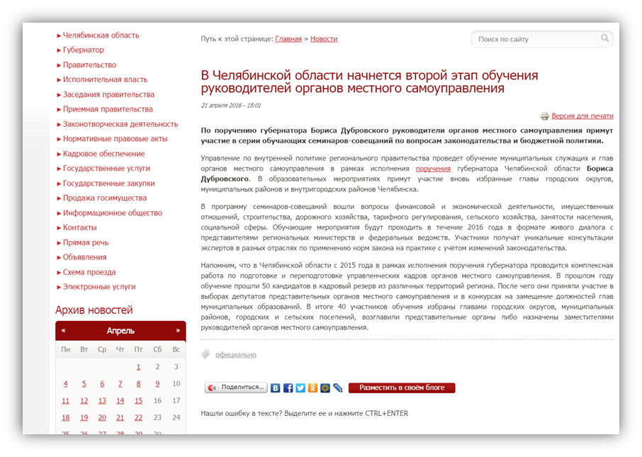

Slide 15
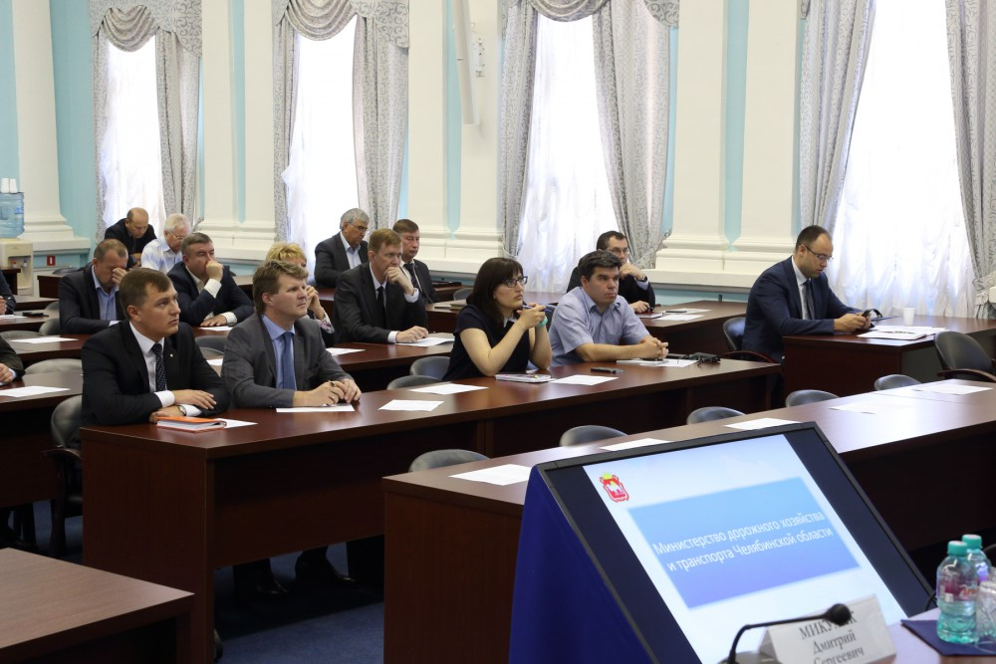
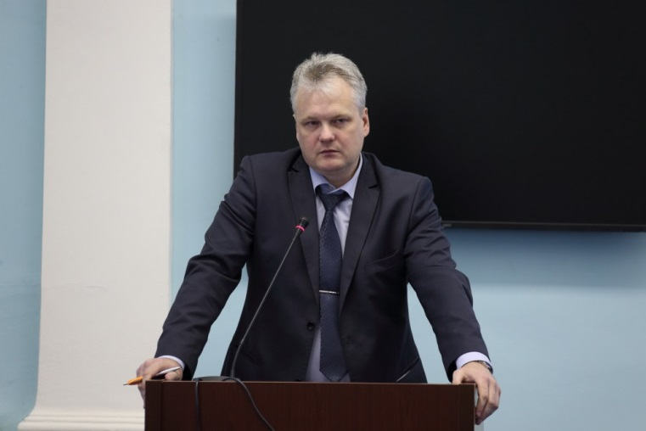
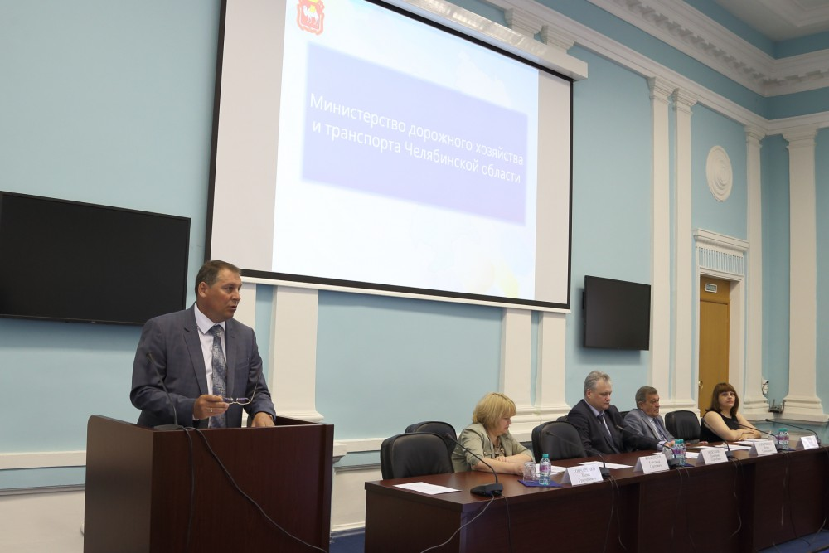
Новый этап обучения руководителей ОМСУ

Slide 16
Спасибо
за внимание!

